Slide 1
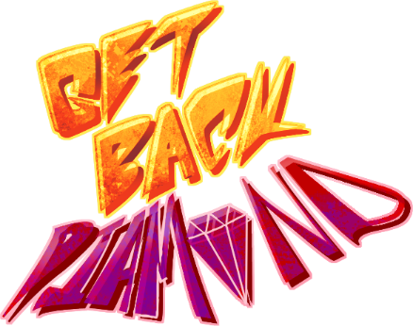
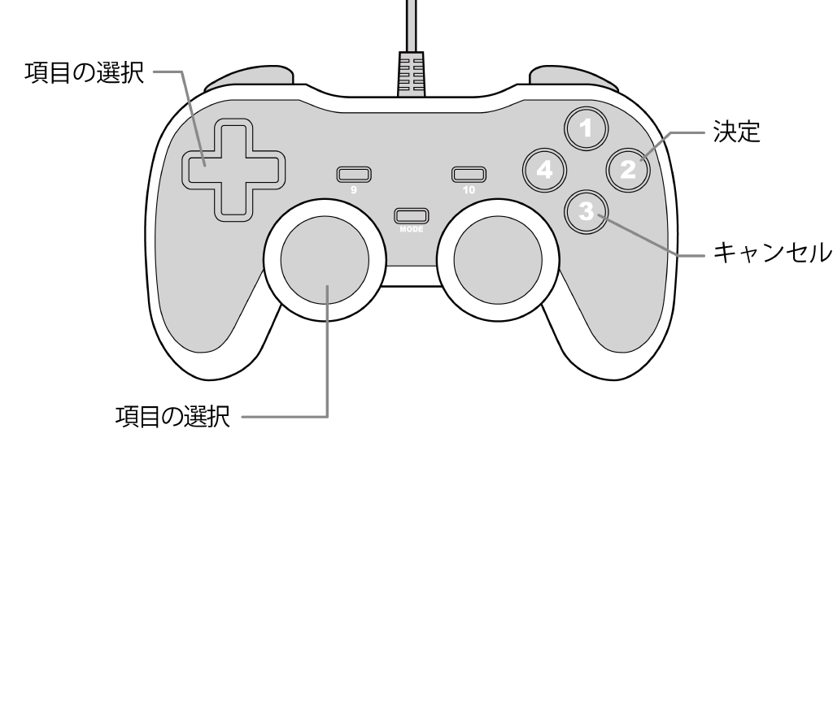
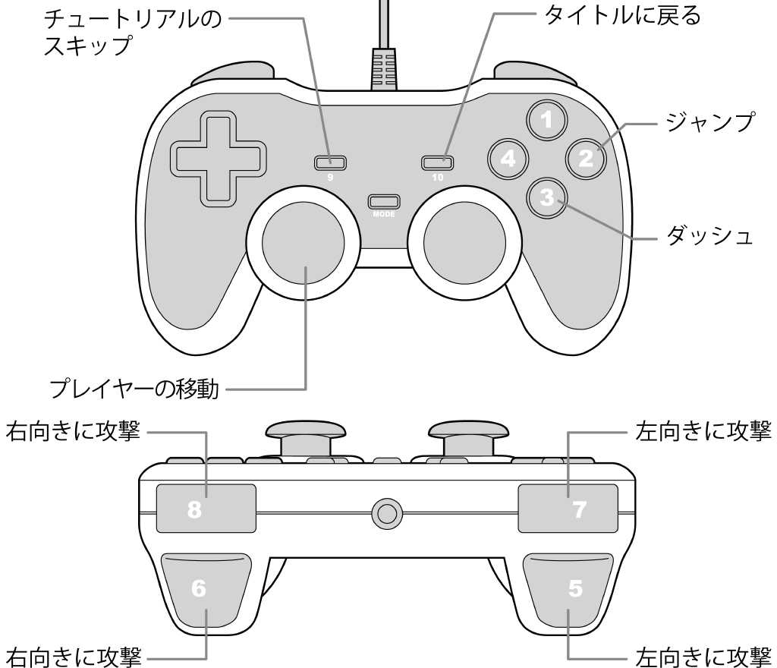
操作説明
メニューでの操作
ゲームでの操作

Slide 2
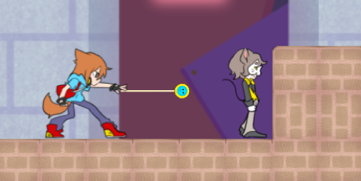
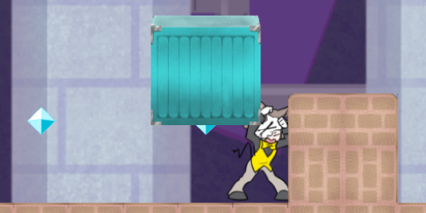
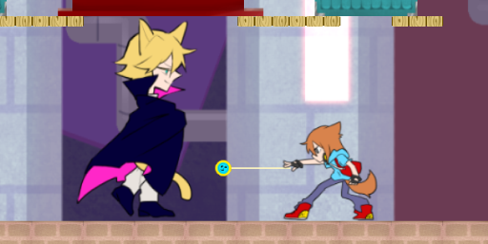
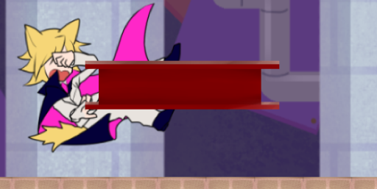
敵などについて
敵の倒し方
ヨーヨーを使う
オブジェクトを落とす
ヨーヨーを敵に当てると、
敵は倒れ、ダイヤモンドが
手に入ります。
コンテナや、鉄骨にヨーヨーを 当てると落下し、下に居る敵に
当てて倒す事ができます。
ボスについて
正面の攻撃は防がれる
オブジェクトでも倒せる
正面の攻撃は、防がれてしまいます。素早く後ろに回ったり、
スキを付いて攻撃しましょう。
ザコ敵のように、コンテナや、鉄骨を当てる事でも、ダメージを与えることができます。

